Slide 1

03

Slide 2
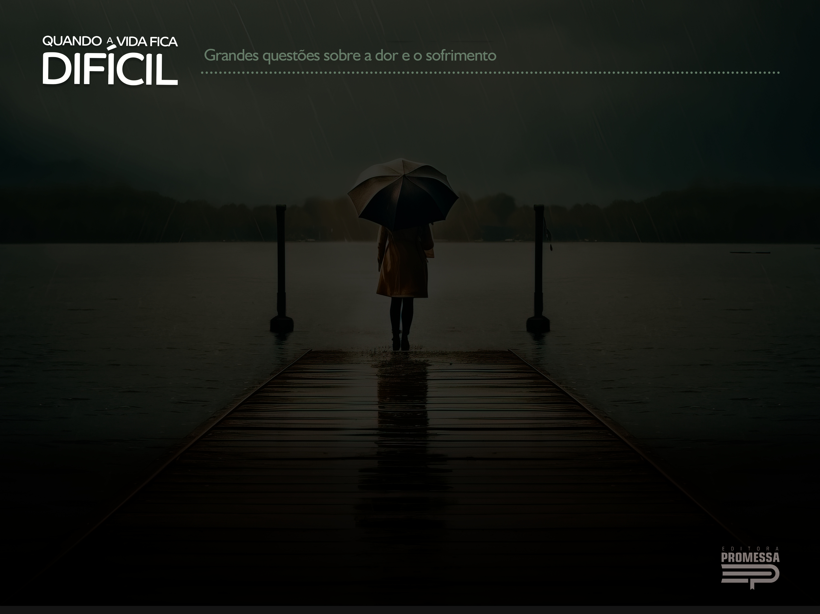
LIÇÃO 03
A SOBERANIA DE DEUS E O SOFRIMENTO

Slide 3

TEXTO BASE
Eis o soberbo! Sua alma não é reta nele; mas o justo viverá pela sua fé. (Hc 2:4)

Slide 4
OBJETIVO
Refletir com o estudante, sobre a soberania de Deus em situações de sofrimento; de modo que, em oração sincera, consiga descansar no governo eterno.

Slide 5
INTRODUÇÃO
quando a vida fica difícil, em nosso íntimo, podem surgir perguntas como: “Onde está Deus, nestas horas?”.

Slide 6

I. O QUE DIZ A ESCRITURA?

Slide 7
1.Um drama inquietante
2. Uma intervenção inesperada
3. Um desfecho glorioso

Slide 8
01. Leia Hc 1:1-4 e com o auxílio do item 1, comente sobre o drama que o profeta estava enfrentando. Que cenário ele via e o que mais lhe inquietava?
02. Leia Hc 1:5-11 e com base no item 2 responda: Deus estava mesmo inerte frente os pecados praticados por seu povo? Que providências Deus tomou?
03. Como Habacuque reagiu a notícia da intervenção divina? O que tal intervenção colocou em evidência? Leia Hc 1:1-17; Jr 25:9 e baseie-se também no item 2.
04. Com base no item 3, responda: você enxerga um desfecho glorioso quanto às queixas do profeta? Fale sobre as três verdades reveladas na sentença divina em Hc 2:4, 14, 20; Ef 2:10 e Hb 10:38.

Slide 9

II. O QUE DEVO FAZER?

Slide 10
1. Diante do sofrimento, ore com sinceridade a Deus.
Habacuque experimentou essa verdade! Ele se viu indignado ao ver tanto sofrimento.
05. Fale sobre a importância da oração sincera quando nos vemos vulneráveis em situações de sofrimento.

Slide 11
2. Diante do sofrimento, descanse na soberania de Deus.
Seus propósitos são sempre bons e seus caminhos são sempre de paz.
06. Você tem facilidade para descansar em Deus quando passa por aflições? Compartilhe alguma experiência.

Slide 12
MEU DESAFIO!
Nosso desafio será de refletirmos sobre os cenários de sofrimento e injustiça que vemos no mundo. Quando se deparar com notícias alarmantes, ore a Deus. Peça a ele que exerça a sua justiça.

Slide 13

PRÓXIMO ESTUDO

Slide 14

LIÇÃO 04
O SOFRIMENTO E O PAPEL DE SATANÁS

Slide 15
+ MAIS CONTEÚDO
MATERIAIS PARA ESCOLA BÍBLICA
promessistas.org (área - Lições Bíblicas)
PROGRAMA ESCOLA BÍBLICA
QUARTA-FEIRA 20H - TV VIVA PROMESSA: youtube.com/@tvvivapromessa
ADQUIRA OU ASSINE AS LIÇÕES BÍBLICAS
editorapromessa.com.br
INSTAGRAM E FACEBOOK
@editorapromessa

